Slide 1

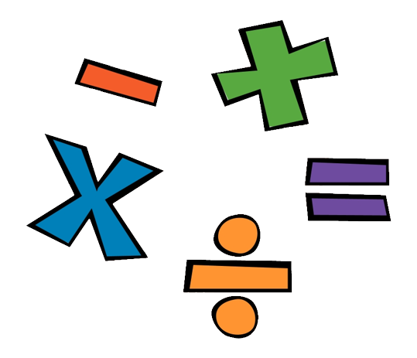

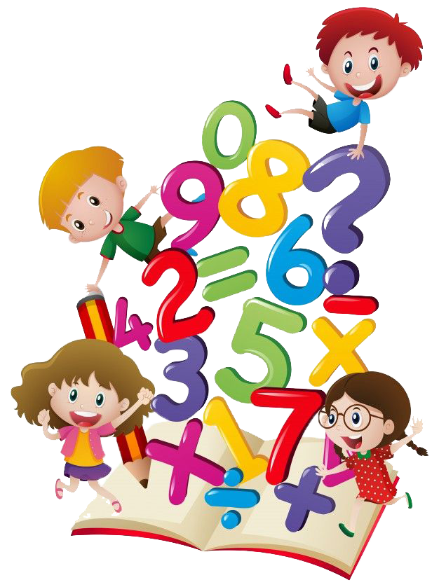

Môn Toán
Lớp 4

Slide 2




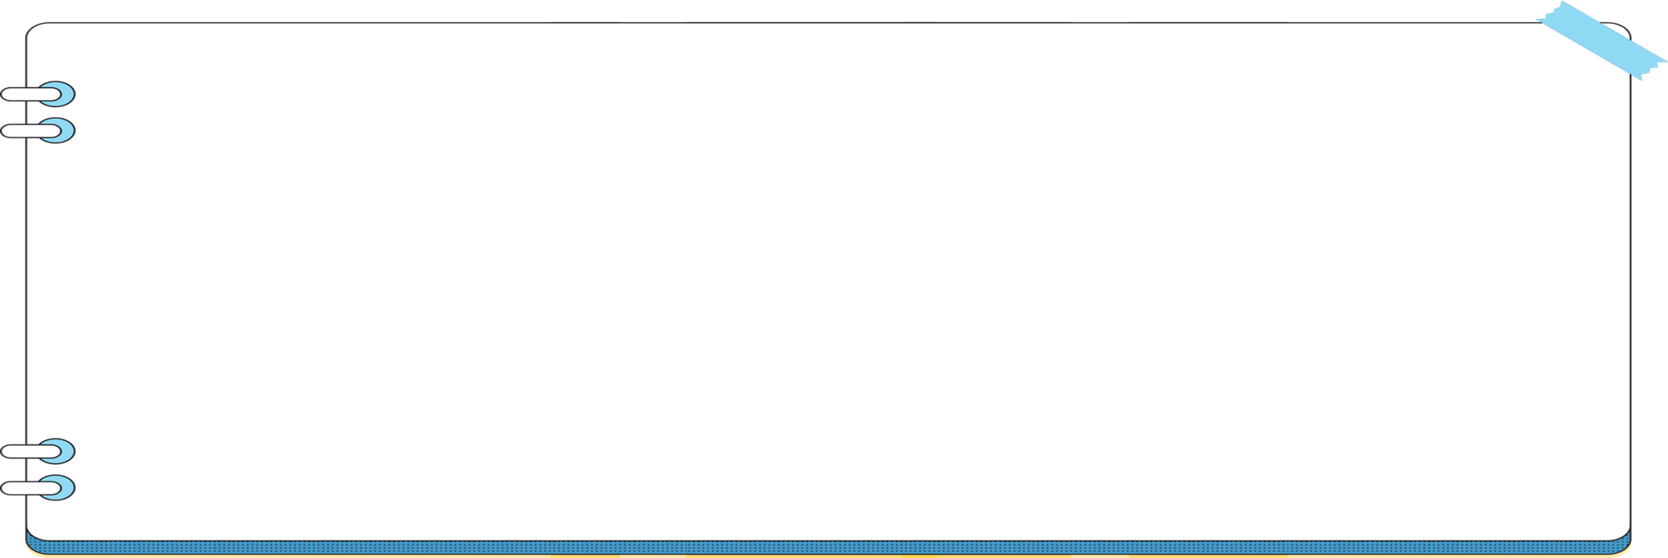

Khởi động
Khởi động

Slide 3

Trường Tiểu học Quang Trung có tất cả 567 học sinh. Biết rằng với 5 học sinh nam thì có 2 học sinh nữ. Hỏi trường tiểu học đó có bao nhiêu học sinh nam? Bao nhiêu học sinh nữ?
? học sinh
Tóm tắt
Nữ
567 học sinh
Nam
? học sinh

Slide 4

? học sinh
Tóm tắt
Nữ
567 học sinh
Nam
? học sinh
Cách 1
Bài giải
Theo sơ đồ, tổng số phần bằng nhau là:
Số học sinh nam là:
2 + 5 = 7 (phần)
567 – 162 = 405 (học sinh)
Số học sinh nữ là:
Đáp số:
162 học sinh nữ
405 học sinh nam
567: 7 x 2 = 162 (học sinh)

Slide 5
? học sinh
Tóm tắt
Nữ
567 học sinh
Nam
? học sinh
Cách 2
Bài giải
Theo sơ đồ, tổng số phần bằng nhau là:
Số học sinh nữ là:
2 + 5 = 7 (phần)
567 – 405 = 162 (học sinh)
Số học sinh nam là:
Đáp số:
405 học sinh nam
162 học sinh nữ
567 : 7 x 5 = 405 (học sinh)

Slide 6

Các bước giải bài toán
Tổng số phần
bằng nhau
Tổng số phần
bằng nhau
Số lớn hoặc
số bé
Số bé hoặc
số lớn
Số lớn hoặc
số bé
Số bé hoặc
số lớn
Vẽ
sơ đồ
Vẽ
sơ đồ

Slide 7
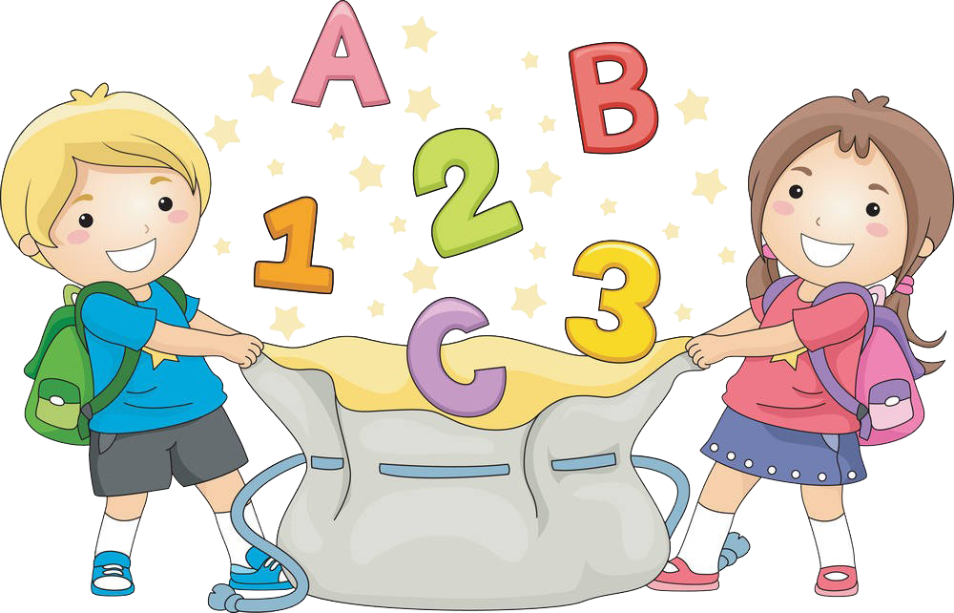
Khám phá
Khám phá

Slide 8
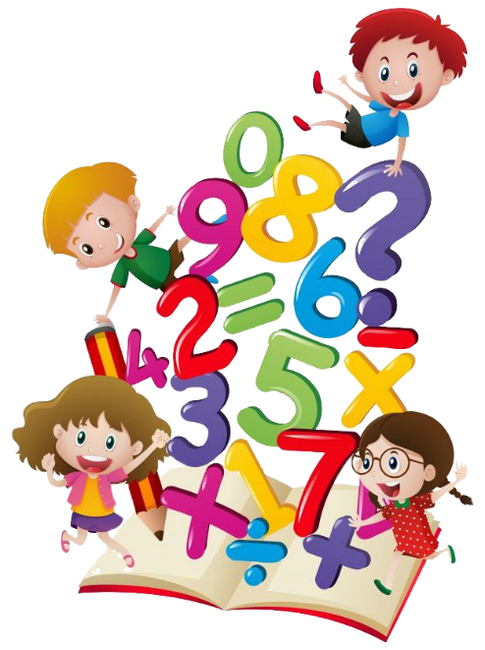
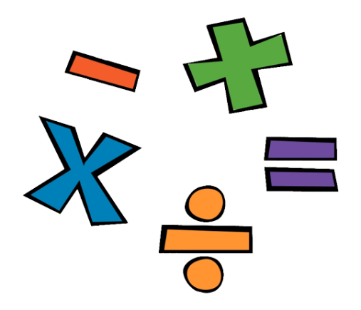
TOÁN
Tìm hai số
khi biết hiệu và tỉ số
của hai số đó
Tìm hai số
khi biết hiệu và tỉ số
của hai số đó
Trang 150; 151

Slide 9


Bài toán 1. Hiệu của hai số là 24. Tỉ số của hai số đó là . Tìm hai số đó.
3
5
Dạng toán: Tìm hai số khi biết hiệu và tỉ số

Slide 10


Slide 11


3
5
Bài toán 1. Hiệu của hai số là 24. Tỉ số của hai số đó là .
Tìm hai số đó.
Ta có sơ đồ:
?
Số bé :
24
Số lớn:
?

Slide 12
Ta có sơ đồ:
?
Ta có sơ đồ:
?
Số bé:
Số bé :
24
24
Số lớn:
Số lớn:
?
?
Cách 1
Bài giải
Theo sơ đồ, hiệu số phần bằng nhau là:
Số lớn là:
5 – 3 = 2 (phần)
36 + 24 = 60
Số bé là:
Đáp số:
Số bé: 36
Số lớn: 60
24 : 2 x 3 =36

Slide 13

Bài toán 1:
của hai số là
24
. Tỉ số
của hai số
đó là
$$\frac{3}{5}.$$
Tìm hai số đó.
Hiệu
Bài giải
Ta có sơ đồ:
?
Số bé:
24
Số lớn:
?
Theo sơ đồ, hiệu số phần bằng nhau là:
2 ( phần)
5 - 3 =
Giá trị 1 phần là:
Số bé là:
(24 : 2) x 3 = 36
12
24 : 2 =
Số bé là:
36
12 x 3 =
Số lớn là:
24 + 36 =
60
Đáp số: Số bé: 36
Số lớn: 60

Slide 14
Bài toán 1:
Bài giải
Ta có sơ đồ:
Số bé:
Số lớn:
Theo sơ đồ, hiệu số phần bằng nhau là:
5 - 3 = 2 (phần)
Số bé là:
(24 : 2) x 3 = 36
Số lớn là:
24 + 36 = 60
Đáp số: Số bé: 36
Số lớn: 60
?
24
Bước 1: Vẽ sơ đồ.
?
Bước 2: Tìm hiệu số phần bằng nhau.
Bước 3: Tìm số bé
= (hiệu : hiệu số phần) x tỉ số
Bước 4: Tìm số lớn
= hiệu + số bé.
(Lưu ý: Có thể tìm số lớn trước số bé)

Slide 15
Khi giải bài toán Tìm hai số khi biết hiệu và tỉ số của hai số đó, ta làm những bước nào?
Bước 1: Vẽ sơ đồ.
Bước 2: Tìm hiệu số phần bằng nhau.
Bước 3: Tìm số bé = (hiệu : hiệu số phần) x tỉ số
Bước 4: Tìm số lớn = hiệu + số bé
* Lưu ý: Có thể tìm số lớn trước số bé.

Slide 16
Ta có sơ đồ:
?
Ta có sơ đồ:
?
Số bé :
Số bé :
24
24
Số lớn:
Số lớn:
?
?
Cách 2
Bài giải
Theo sơ đồ, hiệu số phần bằng nhau là:
Số bé là:
5 – 3 = 2 (phần)
60 – 24 = 36
Số lớn là:
Đáp số:
Số lớn: 60
Số bé: 36
24 : 2 x 5 = 60

Slide 17
Bài giải
Cách 1
Cách 2
Theo sơ đồ, hiệu số phần bằng nhau là:
Theo sơ đồ, hiệu số phần bằng nhau là:
5 – 3 = 2 (phần)
5 – 3 = 2 (phần)
Số bé là:
Số lớn là:
24 : 2 x 3 = 36
24 : 2 x 5 = 60
Số lớn là:
Số bé là:
36 + 24 = 60
60 – 24 = 36
Đáp số: ;
Số lớn 60
Số bé 36
Đáp số: ;
Số bé 36
Số lớn 60

Slide 18
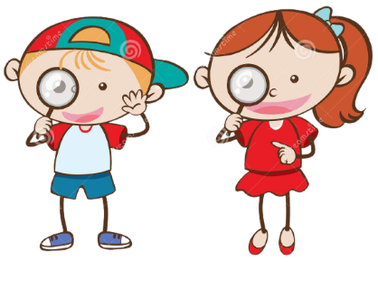




Các bước giải bài toán
2. Hiệu số phần
bằng nhau
1. Vẽ sơ đồ
3. Số bé hoặc
số lớn
4. Số lớn hoặc
số bé

Slide 19
Bài toán 2
Một hình chữ nhật có chiều dài hơn chiều rộng 12 m. Tìm chiều dài, chiều rộng của hình đó, biết rằng chiều dài bằng chiều rộng.
7
4

Slide 20
Bài toán 2
Một hình chữ nhật có chiều dài hơn chiều rộng 12 m. Tìm chiều dài, chiều rộng của hình đó, biết rằng chiều dài bằng chiều rộng.
7
4
Tóm tắt
Ta có sơ đồ:
? m
Chiều dài:
Chiều rộng:
12m
?m

Slide 21
Tóm tắt
Ta có sơ đồ:
? m
Chiều dài:
Chiều rộng:
12m
?m
Cách 1
Bài giải
Theo sơ đồ, hiệu số phần bằng nhau là:
Chiều dài hình chữ nhật là:
12 + 16 = 28 (m)
7 – 4 = 3 (phần)
Chiều rộng hình chữ nhật là:
Đáp số:
Chiều rộng: 16m
Chiều dài: 28m
12 : 3 x 4 = 16 (m)

Slide 22
Tóm tắt
Ta có sơ đồ:
? m
Chiều dài:
Chiều rộng:
12m
?m
Cách 2
Bài giải
Theo sơ đồ, hiệu số phần bằng nhau là:
Chiều dài hình chữ nhật là:
28 – 12 = 16 (m)
7 – 4 = 3 (phần)
Chiều dài hình chữ nhật là:
Chiều dài: 28m
Chiều rộng: 16m
Đáp số:
12 : 3 x 7 = 28 (m)

Slide 23
Bài giải
Cách 1
Cách 2
Theo sơ đồ, hiệu số phần bằng nhau là:
Theo sơ đồ, hiệu số phần bằng nhau là:
7 – 4 = 3 (phần)
7 – 4 = 3 (phần)
Chiều rộng hình chữ nhật là:
Chiều dài hình chữ nhật là:
12 : 3 x 4 = 16 (m)
12 : 3 x 7 = 28 (m)
Chiều dài hình chữ nhật là:
Chiều rộng hình chữ nhật là:
12 + 16 = 28 (m)
28 – 12 = 16 (m)
Đáp số:
Đáp số:
Chiều dài 28m
Chiều rộng 16m
Chiều dài 28m
Chiều rộng 16m

Slide 24
Các bước giải bài toán
Hiệu số phần
bằng nhau
Vẽ sơ đồ
Số bé hoặc
số lớn
Số lớn hoặc
số bé

Slide 25


Thực hành
Thực hành

Slide 26
Bài tập 1
Số thứ nhất kém số thứ hai là 123. Tỉ số của hai số đó là . Tìm hai số đó.
2
5

Slide 27
Bài tập 1
Số thứ nhất kém số thứ hai là 123. Tỉ số của hai số đó là . Tìm hai số đó.
2
5
Tóm tắt
?
Số thứ nhất:
123
Số thứ hai:
?

Slide 28
Tóm tắt
?
Số thứ nhất:
123
Số thứ hai:
?
Cách 1
Bài giải
Theo sơ đồ, hiệu số phần bằng nhau là:
Số thứ hai là:
123 + 82 = 205
5 – 2 = 3 (phần)
Số thứ nhất là:
Số thứ nhất 82
Số thứ hai 205
Đáp số:
123 : 3 x 2 = 82

Slide 29
Tóm tắt
?
Số thứ nhất:
123
Số thứ hai:
?
Cách 2
Bài giải
Theo sơ đồ, hiệu số phần bằng nhau là:
Số thứ nhất là:
205 – 123 = 82
5 – 2 = 3 (phần)
Số thứ hai là:
Số thứ hai 205
Số thứ nhất 82
Đáp số:
123 : 3 x 5 = 205

Slide 30
Bài giải
Cách 1
Cách 2
Theo sơ đồ, hiệu số phần bằng nhau là:
Theo sơ đồ, hiệu số phần bằng nhau là:
5 – 2 = 3 (phần)
5 – 2 = 3 (phần)
Số thứ nhất là:
Số thứ hai là:
123 : 3 x 2 = 82
123 : 3 x 5 = 205
Số thứ hai là:
Số thứ nhất là:
123 + 82 = 205
205 – 123 = 82
Đáp số:
Đáp số:
Số thứ nhất 82
Số thứ hai 205
Số thứ hai 205
Số thứ nhất 82

Slide 31
Các bước giải bài toán
Hiệu số phần
bằng nhau
Vẽ sơ đồ
Số bé hoặc
số lớn
Số lớn hoặc
số bé

Slide 32
Bài 2:
Mẹ hơn con 25 tuổi, tuổi con bằng tuổi mẹ .
Tính tuổi của mỗi người.
Bài giải
Ta có sơ đồ:
? tuổi
Tuổi con:
25 tuổi
Tuổi mẹ:
? tuổi

Slide 33

Bài 2:
Bài giải
Ta có sơ đồ:
? tuổi
Tuổi con:
25 tuổi
Tuổi mẹ:
? tuổi
Theo sơ đồ, hiệu số phần bằng nhau là:
7 – 2 = 5 (phần)
Tuổi mẹ là: 10 + 25 = 35 (tuổi)
Đáp số : Tuổi con : 10 tuổi
Tuổi mẹ : 35 tuổi

Slide 34
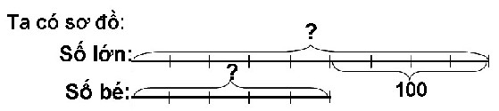
Bài 3: Hiệu của hai số bằng số bé nhất có 3 chữ số.
Tỉ số của hai số đó là 9. Tìm hai số đó
5
Bài giải:
* Số bé nhất có ba chữ số là: 100.
Theo sơ đồ ta có hiệu số phần bằng nhau là:
9 - 5 = 4 (phần)
Số lớn là: 100 : 4 x 9 = 225
Số bé là: 225 - 100 = 125
Đáp số: Số lớn: 225
Số bé: 125

Slide 35
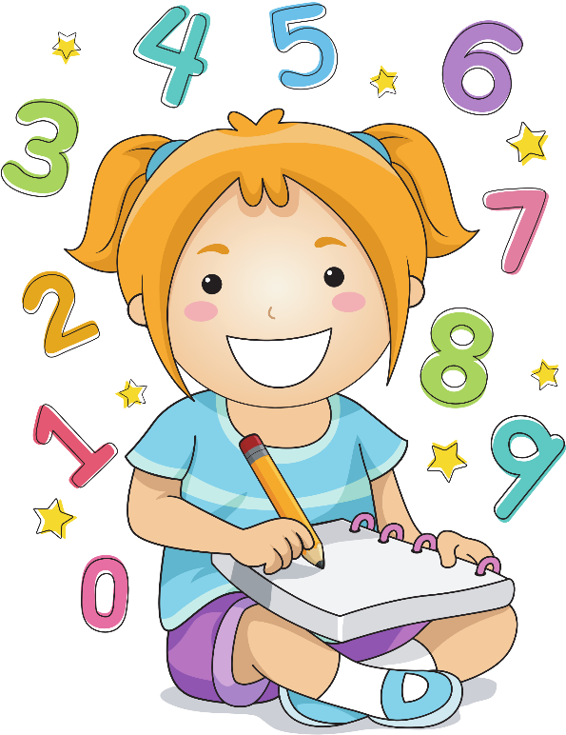
Chúc các em học tốt!

